Slide 1
§6.5 可编程中断控制器8259A
主要内容
一. 8259A的功能与结构
二. 8259A的工作方式
三. 8259A的初始化命令字和初始化流程
四. 8259A的操作命令字
五. 8259A的中断举例

Slide 2
一. 8259A的功能与结构
1. 8259A的主要功能和内部结构
（1）8259A的主要功能
记录8个中断源的中断请求。
从有请求的中断源中找出高优先级的中断源，并向CPU发出中断请求。
CPU响应中断时向CPU发送中断类型号。

Slide 3
（2）8259A的内部结构
INTA
INT
数据
总线
缓冲器
D0-D7
控制逻辑
内部总线
RD
服务
状态
寄存器
ISR
优先权
处理器
PR
中断
请求
寄存器
IRR
IR0
读写
逻辑
WR
……
A0
CS
IR7
CAS0
级联缓冲
/比较器
CAS1
中断屏蔽寄存器IMR
CAS2
SP / EN
8259A内部逻辑框图

Slide 4
数据总线缓冲器
三态双向8位缓冲器，接数据总线低8位D7~D0
也可通过总线驱动器与总线连接。
读写控制逻辑
实现对8259A的读写和端口译码
输入信号：RD、WR、CS、A0
例如，在IBM-PC/XT中只有一个8259A，地址为20H-21H；
又如，在386/486等机器中有两个8259A，地址为20H-21H和0A0H-0A1H。
级联缓冲/比较器
若中断源多于8个，可用几个8259A级联。
主片的CAS2~CAS0输出，从片的CAS2~CS0输入，从片的INT接主片的IRi。
地址线如何接？

Slide 5



Slide 6


Slide 7
2. 8259A的工作原理
当IR0～IR7中的一条或多条请求线变高时，将相应的IRR位置1。
根据中断服务寄存器（ISR）和中断屏蔽寄存器（IMR）的内容，找出未被屏蔽的最高优先权的中断请求，向CPU发中断请求信号INT。
CPU响应中断时，送回应答信号（发两个INTA脉冲）。
8259A接到CPU发的第一个INTA脉冲时，把ISR中与最高优先级请求信号对应的位置1，并把IRR中的相应位复位。
在8259A接到第二个INTA脉冲时向CPU发送中断类型码，并且：
若是AEOI（自动结束中断）方式，在这个脉冲结束时复位ISR的相应位。
若是其他中断结束方式，要在中断服务程序结束时通过发EOI命令来复位ISR相应位。

Slide 8
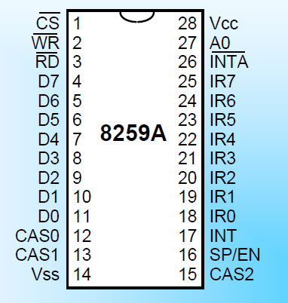
3. 8259A的外部特性
（1）8259A与CPU的接口引脚

Slide 9



Slide 10
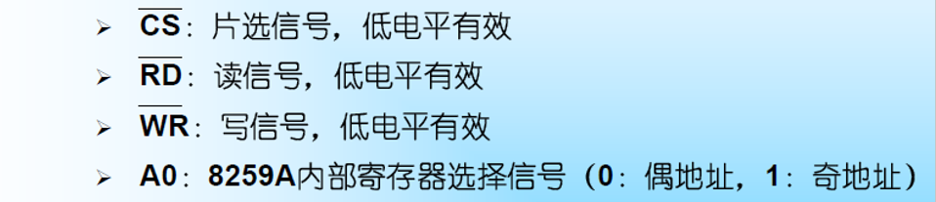
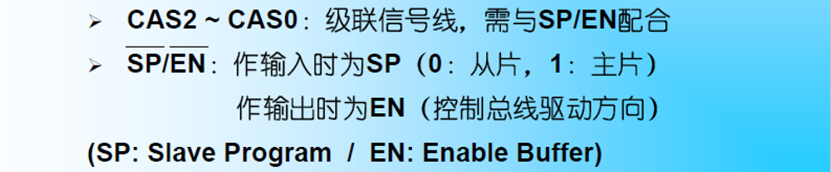

Slide 11
二. 8259A的工作方式
1．优先级管理方式
1）中断嵌套方式—用初始化命令字设置
（1）普通全嵌套方式
这是最常用最基本的工作方式，8259A初始化后为该方式。
当一个中断正被处理时，只有比它优先级更高的中断请求才会被响应。
（2）特殊全嵌套方式
它与普通全嵌套方式的区别：允许同级中断进行嵌套
只允许主片8259A使用特殊全嵌套方式，以实现从片中的高低优先级之间的嵌套。
这两种嵌套方式中各中断源的优先级顺序是固定的，加电时优先级从高到低顺序为：IR0、IR1、IR2、IR3、IR4、IR5、IR6、IR7。可以用命令字设定为优先级循环方式。

Slide 12
2）优先级变化方式
(1)优先级固定方式
各中断请求的优先级固定不变，8259A加电后IR0最高，IR7最低。
(2)优先级循环方式—需使用操作命令字改变
优先顺序是变化的，一个中断源得到中断服务后，它的优先级自动降为最低。
按照加电时的初始优先级顺序进行优先级循环称为优先级自动循环方式。改变初始优先级顺序后的循环，称为优先级特殊循环方式。
优先级循环方式适合于系统中各个中断源级别相当，能够得到均衡的服务。

Slide 13
2．中断源的屏蔽方式—-用操作命令字设置
（1）常规屏蔽方式
8259A的每个中断请求输入端都可通过对应的IMR位的设置被屏蔽。IMR某位为“1”表示屏蔽对应的中断请求。
（2）特殊屏蔽方式
使正在处理的中断所对应的IMR位置1，并使对应的ISR位清零，这样任何优先级的中断都可得到响应。
主要用在中断服务程序中需要动态地改变系统的优先级结构的情况。
例如，在执行中断服务程序的某一部分时，需要禁止比本中断优先级低的其他中断请求，而在执行另一部分时，又希望开放这些中断请求。

Slide 14
3．中断结束（EOI）的处理方式—用初始化命令字或操作命令字设置
（1）自动中断结束方式
系统进入中断过程，在第二个INTA脉冲的后沿，8259A将当前处理的中断所对应的ISR位清零。
它是最简单的中断结束方式。当系统正在为某外设进行中断服务，但在8259A的ISR中却没有对应位指示，故该方式只能用于非嵌套方式处理。
在初始化时由初始化命令字ICW₄的AEOI位置1来设置这种方式。
（2)正常中断结束方式
它用在两种全嵌套方式下，当CPU向8259A发出中断结束命令时，8259A将ISR中优先级最高的位复位（即当前正在进行的中断服务结束）。
这种结束方式的操作很简单，通过向8259A的偶地址端口输出一个操作命令字OCW2来发EOI命令。

Slide 15
(3)特殊中断结束方式
用这种方式结束中断时，在程序中要发一条特殊中断结束命令，指出当前中断服务寄存器ISR中的哪一位将被清除。
它通过向8259A的偶地址端口输出一个操作命令字OCW2，其中的L2、L1、L0这三位指出了对ISR中的哪一位进行清除。
该方式用于中断优先级顺序会改变的特殊全嵌套方式（两种优先级循环方式），无法判断ISR的哪位是当前处理的中断。
对于多片8259A级联情况，如果不是自动中断结束方式，在中断服务程序的最后需要发两次EOI命令，分别清除从片中的ISR位和主片中的ISR位。
对于采用特殊嵌套方式的多片级联，从片中可能嵌套有多个中断源，应先向从片发EOI命令，然后读ISR，检查还有无为1的位，如无才能向主片发EOI命令。

Slide 16
4．连接系统总线的方式
缓冲方式
在很多片8259A级联的大系统中，8259A需要通过总线驱动器和数据总线相连，这就是缓冲方式。
在缓冲方式下，8259A的SP/EN端和总线驱动器的允许端相连， SP/EN端输出的低电平可作为总线驱动器的控制信号。
非缓冲方式
当系统中只有单片8259A或有少量几片8259A级联时，一般将8259A直接与数据总线相连，这种方式就称为非缓冲方式。
8259A的SP/EN端作为输入端，在单片8259A系统中， SP/EN端接高电平；在多片系统，主片的SP/EN 端接高电平，从片的SP/EN端接低电平。

Slide 17
8259的级联结构
从8259
IR0
IR1
IR2
CAS0 IR7
CAS1
CAS2
INTA
INT
主8259
CAS0
CAS1
CAS2
IR0
IR1
IR2
IR7
…
C
P
U
INTA
接外设的
中断请求信号
SP/EN
INT
从8259
IR0
IR1
IR2
CAS0 IR7
CAS1
CAS2
V_{CC}
SP/EN
INTA
采用非缓冲方式
INT
…
SP/EN

Slide 18
5．中断触发方式
电平触发方式
把中断请求输入端的高电平作为中断请求信号。这时高电平信号不能持续太久，否则一次中断请求可能会被多次响应。
边沿触发方式
8259A将中断请求输入端IRi出现的上升沿作为中断请求信号。该中断请求得到触发后可以一直保持高电平。

Slide 19
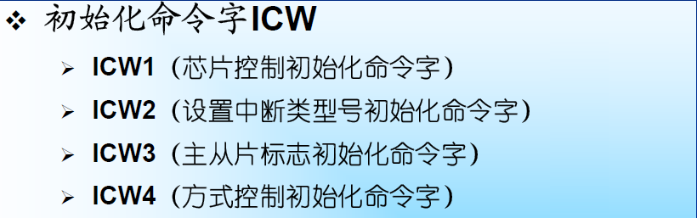

三、 8259A的控制字和初始化编程

Slide 20
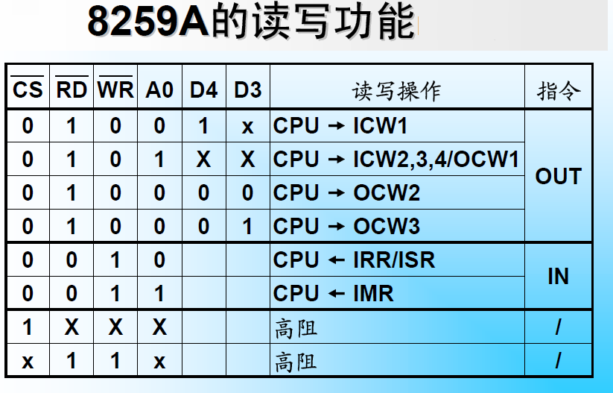
的实现

Slide 21
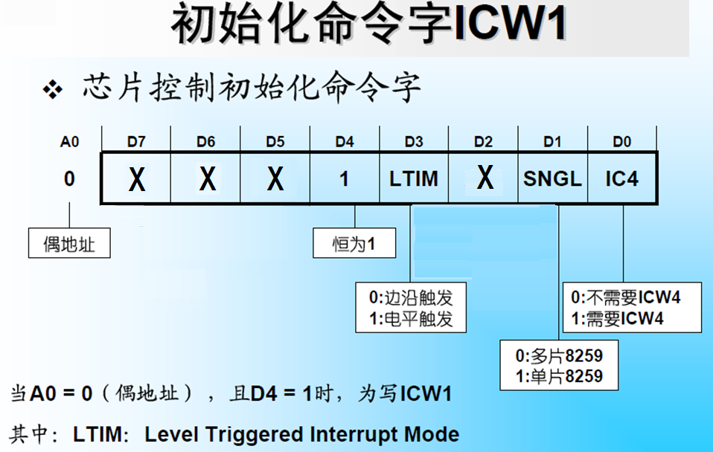

Slide 22
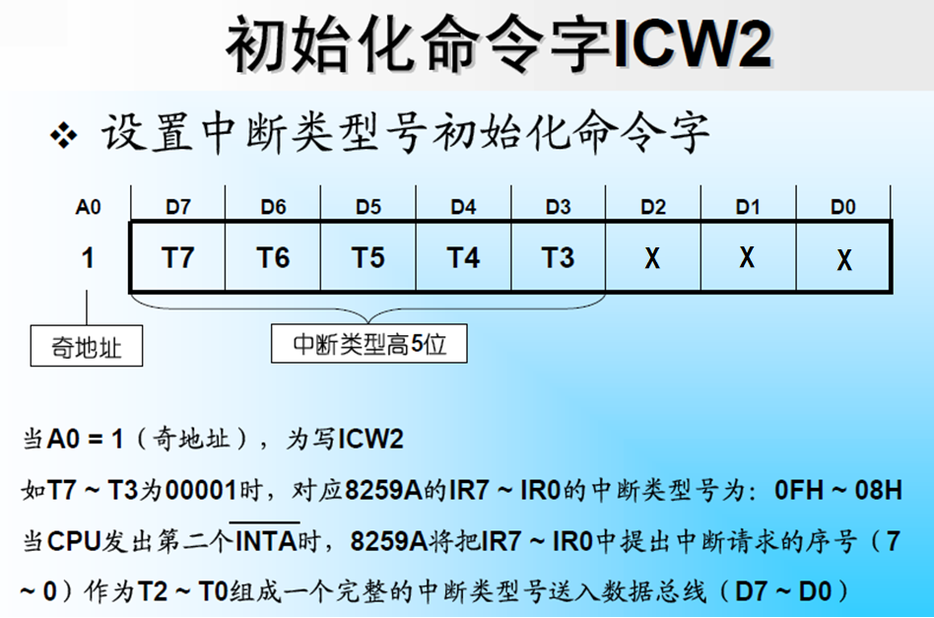

Slide 23
ICW₂是用来设置中断类型码，编程时用ICW2设置中断类型码高5位T₇～T₃（即D₇～D₃），而D₂～D₀的值可任意，一般设为零。
中断类型码的高5位就是ICW₂的高5位，而低3位是由引起中断请求的引脚IR₀～IR₇决定。
例如：ICW₂为20Ｈ，则8259A的IR₀～IR₇对应的8个中断类型码为20H、21H、22H、23H、24H、25H、26H、27H。

Slide 24
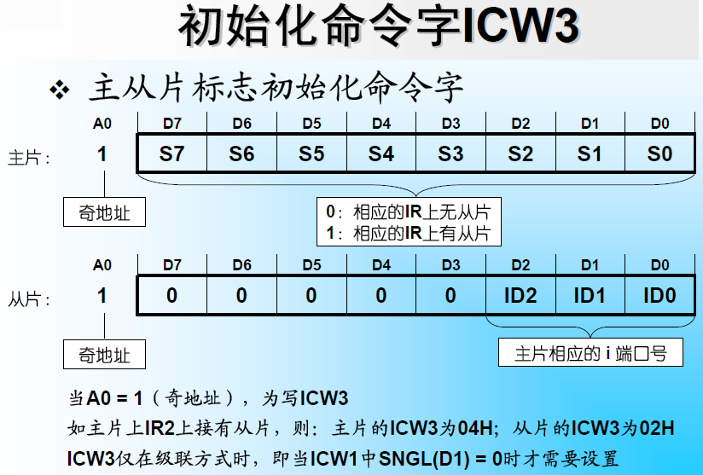

Slide 25
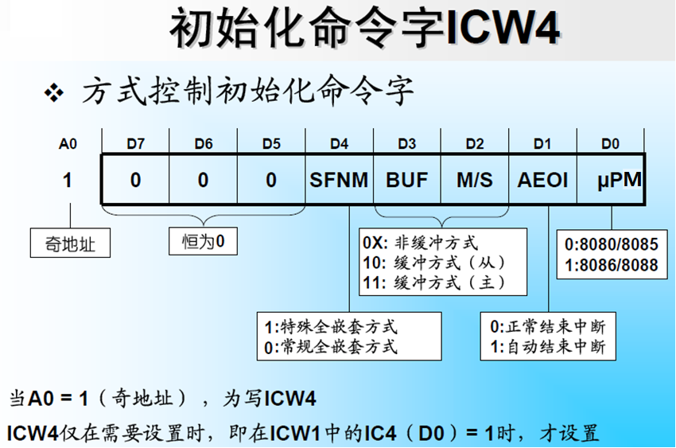

Slide 26
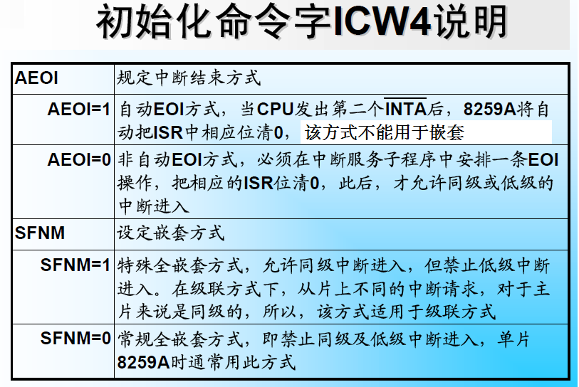

Slide 27
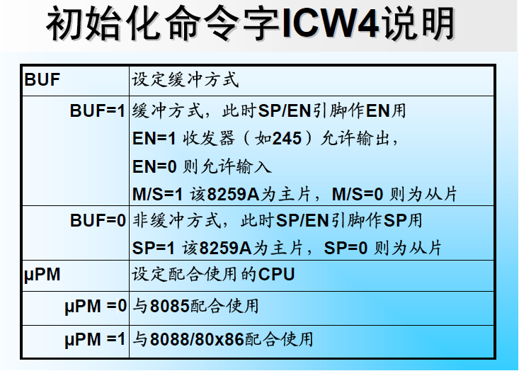

Slide 28
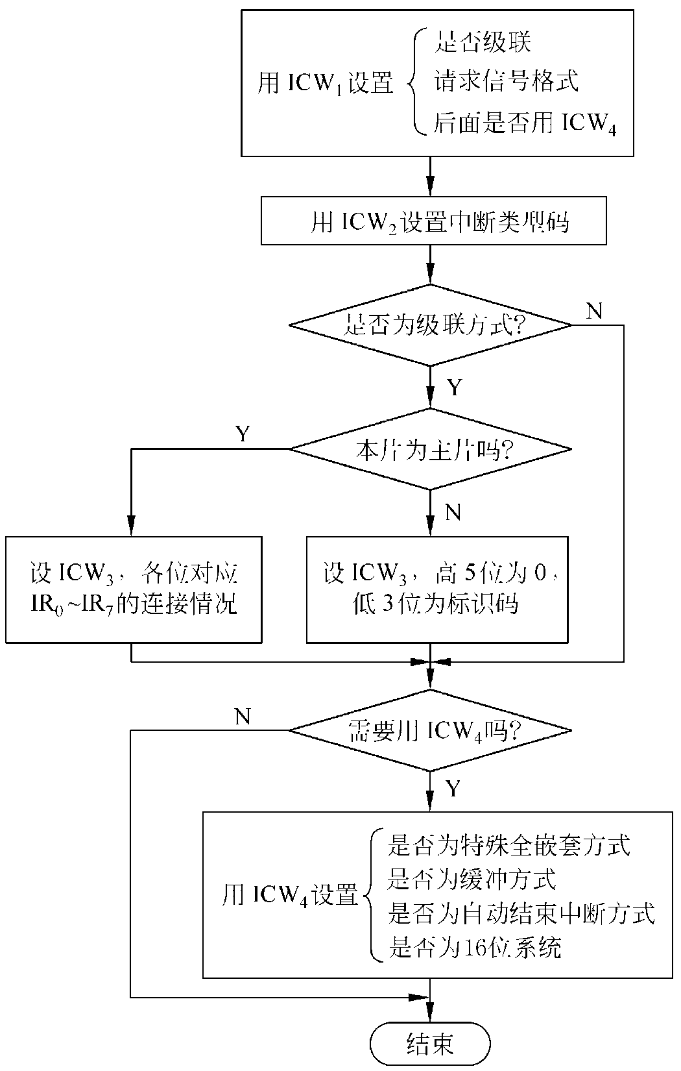
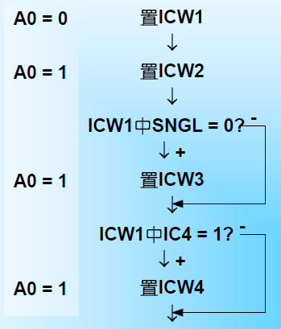
8259A的初始化流程
n
y
n
y
8259A的初始化流程

Slide 29
8259A的初始化编程
【例】以微型计算机中使用的单片8259A为例，试对其进行初始化设置。 在微型计算机中，8259A的ICW1和ICW4的端口地址分别为20H、21H。初始化设置的程序段如下：
MOV AL, 13H ;设置ICW1（中断请求信号采用边沿触发方式；单片；
;后面要写ICW4）
OUT 20H, AL
MOV AL, 18H ;设置ICW2（将中断类型码高5位指定为00011）
OUT 21H, AL
MOV AL, 0DH ;设置ICW4（用常规全嵌套方式；不用中断自动结束方式；
；采用缓冲方式；工作于8088/8086系统）
OUT 21H, AL

Slide 30
四、8259A的操作命令字
对8259A用初始化命令字初始化后，就进入工作状态了，准备接受IRi输入的中断请求信号。
在8259A工作期间，可通过操作命令字（OCW）来使它按不同的方式操作。
8259A有3个操作命令字OCW1∽OCW3，没有写入顺序和时间要求，可独立使用。
OCW1写入奇地址，OCW2和OCW3写入偶地址。

Slide 31
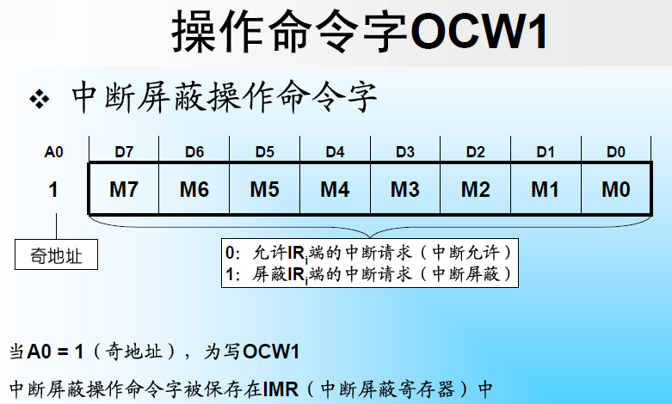
8259A初始化后缺省的状态是全部屏蔽位=0(允许中断)

Slide 32
【例】若要屏蔽IR5、IR4和IR1引脚上的中断，而让其余的中断得到允许。试确定其中断屏蔽操作命令字。
OCW1为：00110010 32H。

Slide 33
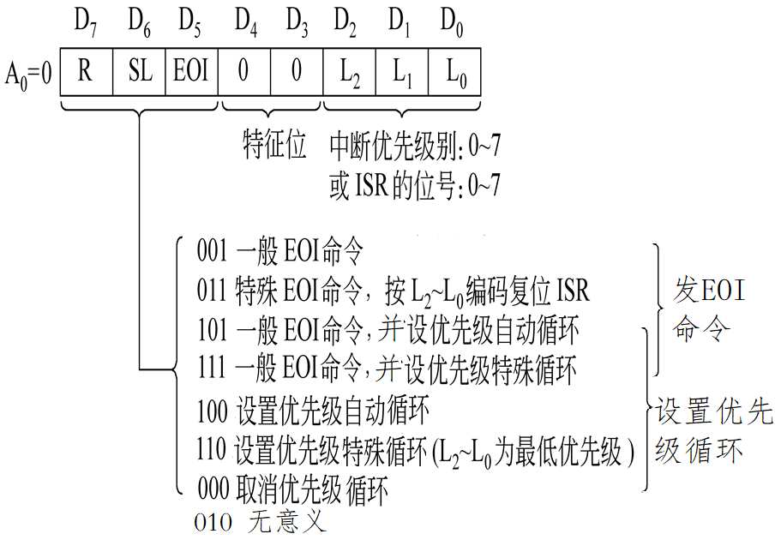
操作命令字OCW2

Slide 34
OCW2具有发EOI命令和设置优先级循环方式的两种功能，其中101和111两种情况是结束中断后的系统方式设置。
R：优先级方式控制位。1：循环优先级，0：为固定优先级。
SL：指示OCW2中L2～L0位是否有效。1：有效；0：无效。
EOI：在非自动中断结束方式下的中断结束命令位。
1：发中断结束命令，它使现行中断的ISR位复位；
0：不发出中断结束命令。
L2～L0：它有两个作用。 (1)设定优先级特殊循环方式时初始的最低优先级序号。 (2)在特殊中断结束命令中指明ISR的哪位被复位。

Slide 35
【例】若某8259A的OCW₂设置为11000011B，试分析此操作命令字所确定的操作方式。
该命令字确定8259A为优先级特殊循环，将IR3定为最低优先级。因此，系统中优先级从高到低为IR4、IR5、IR6、IR7、IR0、IR1、IR2、IR3。

Slide 36
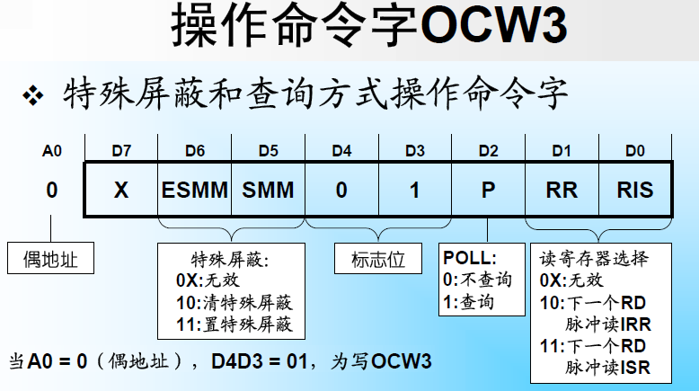
有三个功能：
设置特殊中断屏蔽方式：D6D5=11为设置，10为清除.
查询中断请求：使P=1写到8259A，再对该地址读入，得到中断状态字节。

Slide 37
中断状态字
I | X | X | X | X | R2 | R1 | R0
I=1,表示IR0~IR7中有中断请求，R2R1R0表示其中最高优先级的编号（IRi）；
I=0，表示无中断请求产生。
(3)读8259A的状态
写RR和RIS=10的OCW3到8259A，再读该地址，得到IRR的内容；
写RR和RIS=11的OCW3到8259A，再读该地址，得到ISR的内容；
如果要读IMR，只需要从奇地址端口(A0=1)读8259A即可，与OCW3无关。

Slide 38
五、8259A的应用举例
设两片8259A级联，提供15级向量中断，CAS2～CAS0作为互连线，从片8259A的INT直接连到主片8259A的IR2上。
端口地址，主片在020H～03FH范围内，实际使用020H和021H两个端口；从片在0A0H～0BFH范围，实际使用0A0H和0A1H两个端口。
主、从片的中断请求信号均采用边沿触发方式。
主片与从片采用一般全嵌套方式，优先级的排列次序为0级最高（主片的IR₀），依次为1级（主片的IR₁）、2级（主片的IR₂，即从片的IR₀ ～IR₇），然后是3级～7级（主片的IR₃～IR₇）。
采用非缓冲方式，主片的SP/EN端接+5V，从片的SP/EN端接地。
设定主片的中断号为08H～0FH，从片的中断号为70H～77H。

Slide 39
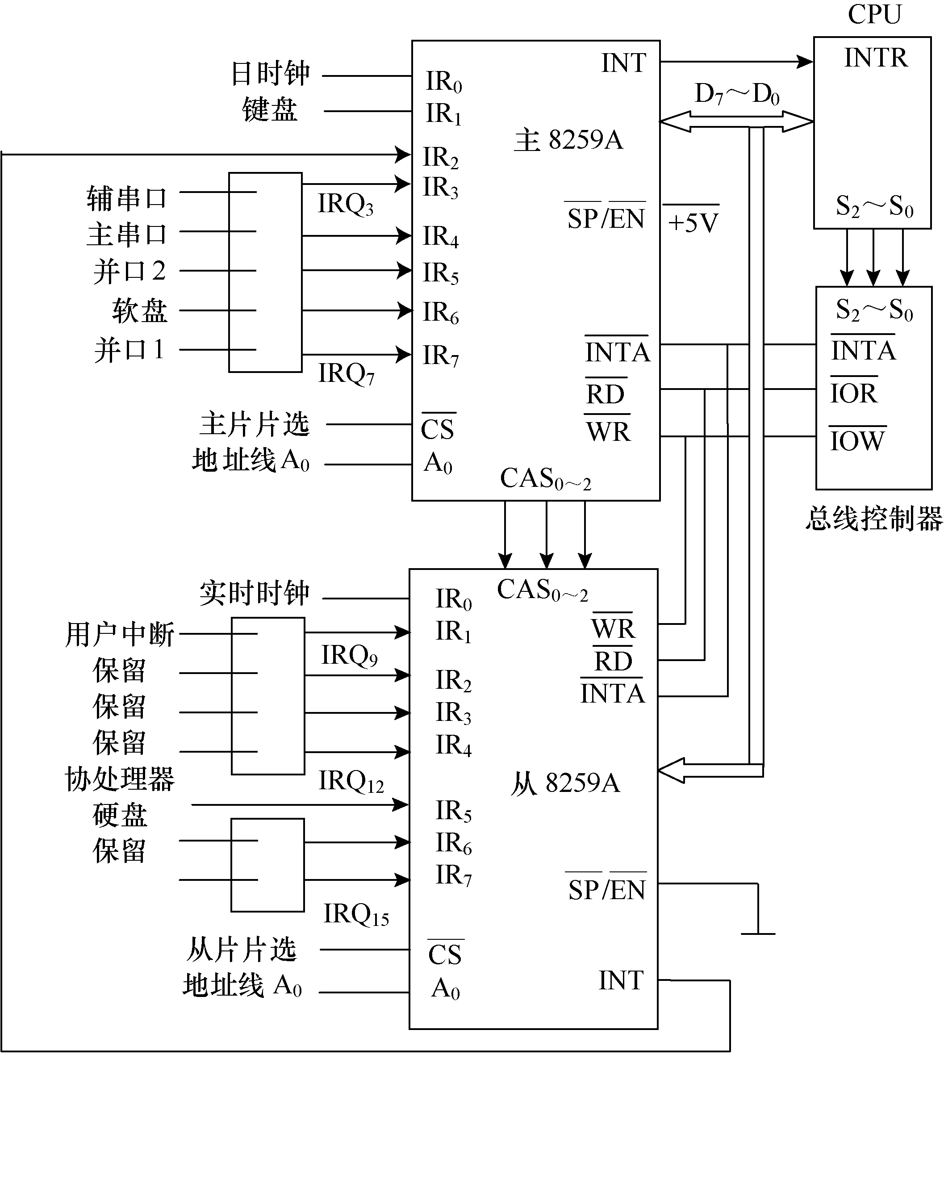
两个8259A的级联图

Slide 40
对两片8259A的初始化
;对主片8259A的初始化
INTM00 EQU 020H ;主8259A端口0
INTM01 EQU 021H ;主8259A端口l
……
MOV AL, 00010001B;ICWl; 边沿触发，要ICW4，级联方式
；要ICW3
OUT INTM00, AL
JMP SHORT $+2 ;延迟=该指令的执行时间，$+2是下条指令
MOV AL, 00001000B ;ICW2：设置主片的中断向量，起始
;的中断向量为08H
OUT INTM01, AL
JMP SHORT $+2
MOV AL, 00000100B ;ICW3：主片的IR2接从片8259A的INT

Slide 41
对两片8259A的初始化
从片中各中断之间不能嵌套
OUT INTM01, AL
JMP SHORT $+2
MOV AL, 00000001B ;ICW4：非总线缓冲，常规全嵌套，
;正常结束中断方式
OUT INTM01, AL
JMP SHORT $+2
;对从片8259A的初始化
INTS00 EQU 0A0H ;从片8259A端口0
INTS01 EQU 0A1H ;从片8259A端口1
MOV AL, 0001000lB ;ICWl：边沿触发，要ICW4；
;级联方式，要ICW3
OUT INTS00, Al

Slide 42
对两片8259A的初始化
JMP SHORT $+2
MOV AL, 01110000B ;ICW2：设置从片的中断向量，
；起始的中断向量为70H
OUT INTS01, AL
JMP SHORT $+2
MOV AL, 00000010B ;ICW3，设置从片的识别标志，
；即指定连接主片的IR2
OUT INTS01, AL
JMP SHORT $+2
MOV AL, 00000001B ;ICW4：非总线缓冲，常规全嵌套，
；正常结束中断方式
OUT INTS01, AL
JMP SHORT $+2

Slide 43
中断服务程序设计
MY_INT PROC FAR
PUSH AX
PUSH BX
….
STI
<中断服务程序主体>
CLI
….
POP BX
POP AX
MOV AL, 20H ; 用OCW2写EOI 命令 ， 00100000B
OUT A0H, AL ;向从片发EOI命令
MOV AL, 20H
OUT 20H, AL ; 向主片发EOI命令
IRET
MY_INT ENDP
要对用户的每个中断按照此方法编写中断服务程序。

Slide 44
主程序中设置中断向量-16位机
CLI
PUSH DS
XOR AX, AX
MOV DS, AX
MOV BX, n ; 中断类型号
MOV CL,2
SHL BX, CL ;向量表偏移地址=nX4
MOV AX, OFFSET MY_INT
MOV [BX], AX
MOV AX, SEG MY_INT
MOV [BX+2], AX
POP DS
;按上述方法设置用户的各个中断向量
STI

